Slide 1
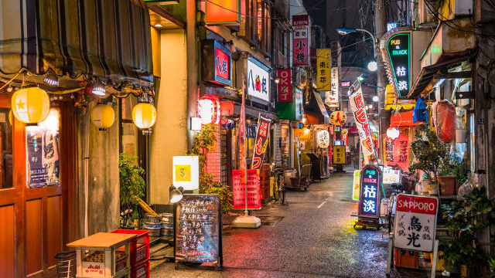






いらっしゃいませ
お名前をお伺いいたします。
IDを入力してください
合言葉はお持ちですか？
パスワードを入力してください
入店する
お会計
新規登録はこちら
遠慮の塊は
たべてもうてな！
いらっしゃいませ
個室ですか？
ご予約様で！
まいどー！

